Slide 1

Нововведения в ИС ЖКХ 33
Введение системы электронного документооборота.
г. Владимир
2019 г.

Slide 2




Преимущества документооборота:
Экономия времени и транспортных расходов;
Контроль за проверкой исполнительной документации и исправлением замечаний в режиме онлайн;
Подписание документов в режиме онлайн.

Slide 3
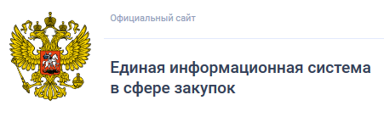





ЭЦП
Не нужно будет покупать дополнительно ЭЦП.
Предоставляется возможность пользоваться ЭЦП, которые используются на торговых площадках и на ГосЗакупках.

Slide 4

Экономия времени и средств
Введение электронного документооборота позволяет снизить количество служб, занятых работой с документами в подрядной организации (курьеров, канцелярских работников и т. п.). Сокращается время отдельных этапов работы с документами при замене бумажного процесса на цифровой.

Slide 5
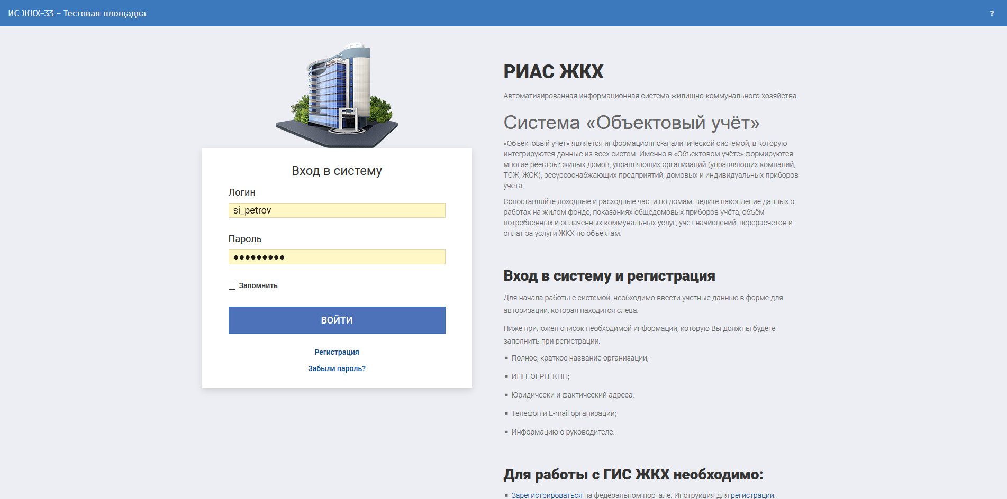
Как это работает:
В начале необходимо произвести вход в систему:

Slide 6
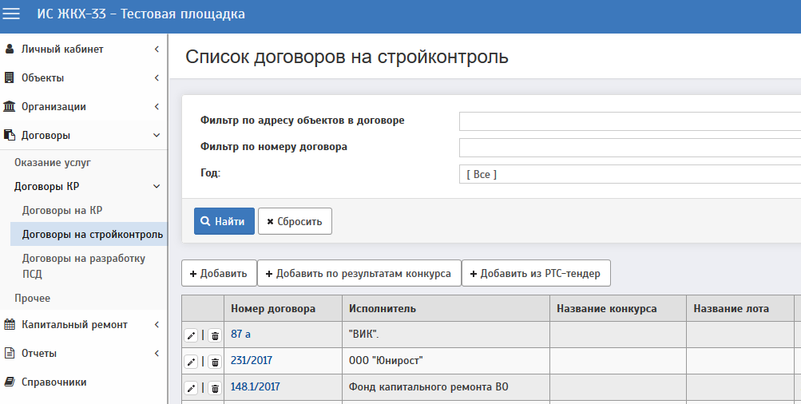
Будем рассматривать договоры на примере стройконтроля:

Slide 7
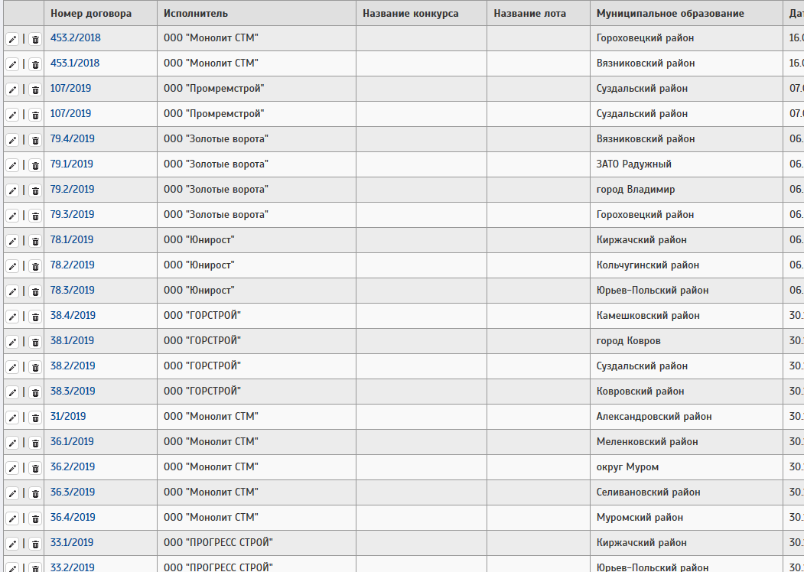
Выбираем нужный договор:

Slide 8
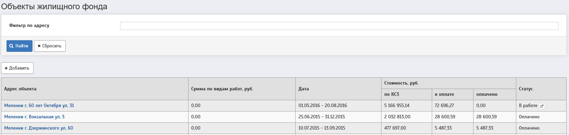
Выбираем объект:

Slide 9
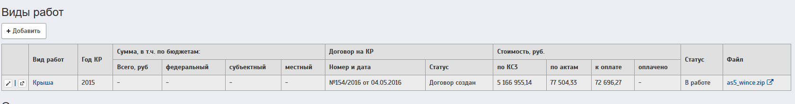
Нажимаем на кнопку «Приемка работ» (обведена в красной окружности):

Slide 10
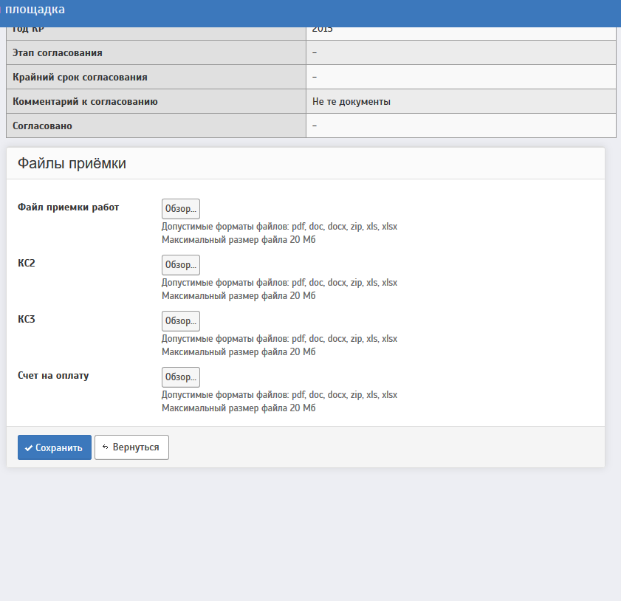
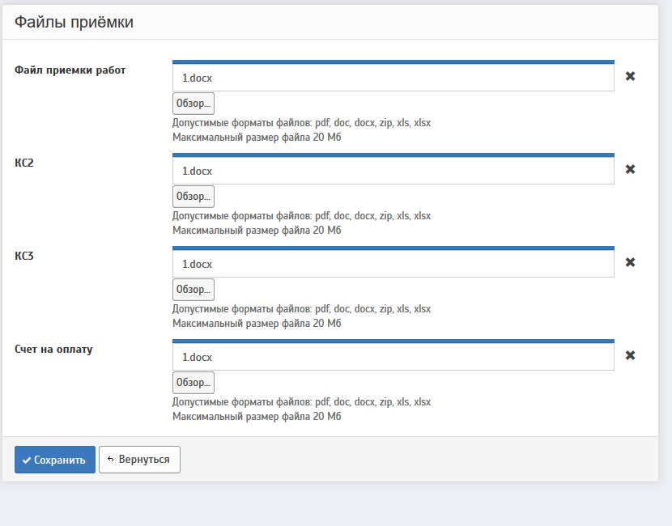
Далее прикрепляем исполнительную документацию согласно списка и нажимаем кнопку «Сохранить»:
«До» прикрепления:
«После» прикрепления:

Slide 11
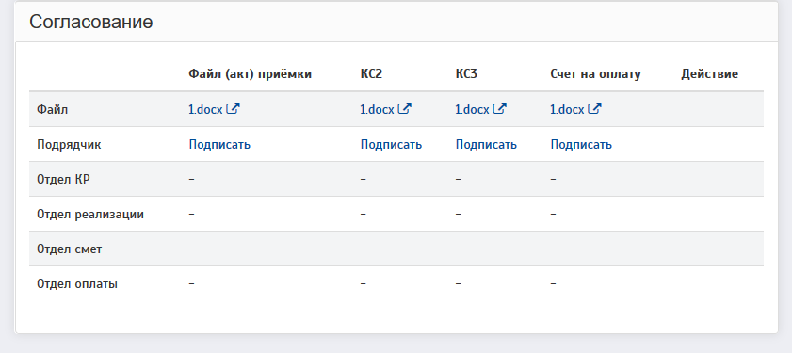
Подписываем документы с помощью ЭЦП:
И ожидаем проверки документов отделами Фонда капитального ремонта.

Slide 12
Принципы движения документации в ФКР
При получении исполнительной документации в ФКР, выполняется комплекс работ с документами: прием, регистрация, рассылка по отделам и контроль сроков исполнения.
После полной проверки документации специалистом ФКР в рамках своих обязанностей, подтверждает данную проверку своей ЭЦП. В случае обнаружения замечаний, подрядной организации отправляется уведомление с перечнем замечаний и комментариями.

Slide 13
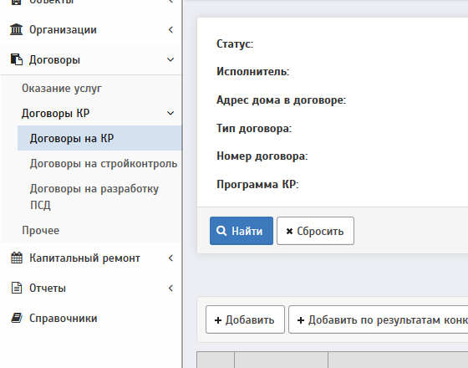
Теперь рассмотрим на примере отчетной проектно-сметной документации:
Заходим на сайт, заходим в ЛК, как было это показано ранее, и выбираем «Договоры на КР».

Slide 14
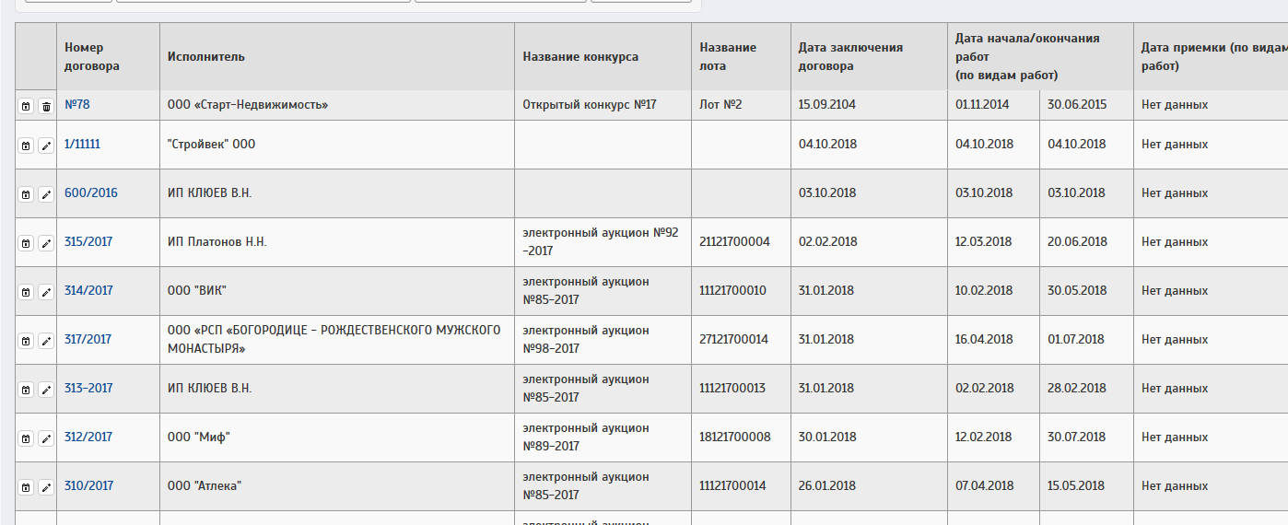
Выбираем нужный договор:

Slide 15
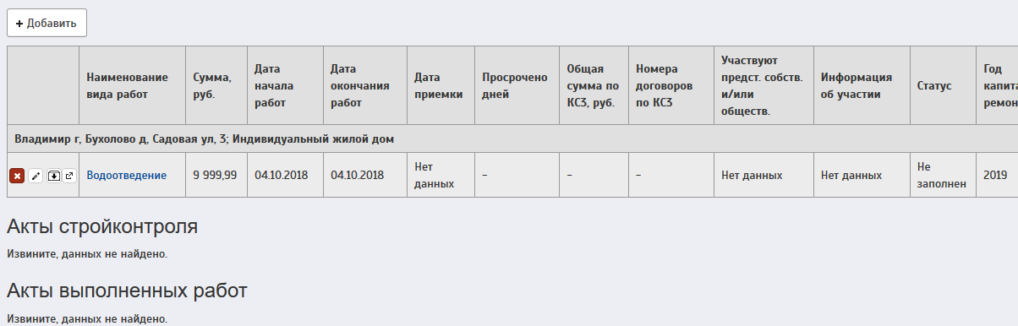
Ищем нужный вид работ и нажимаем на кнопку «Прикрепить отчетные документы»:

Slide 16
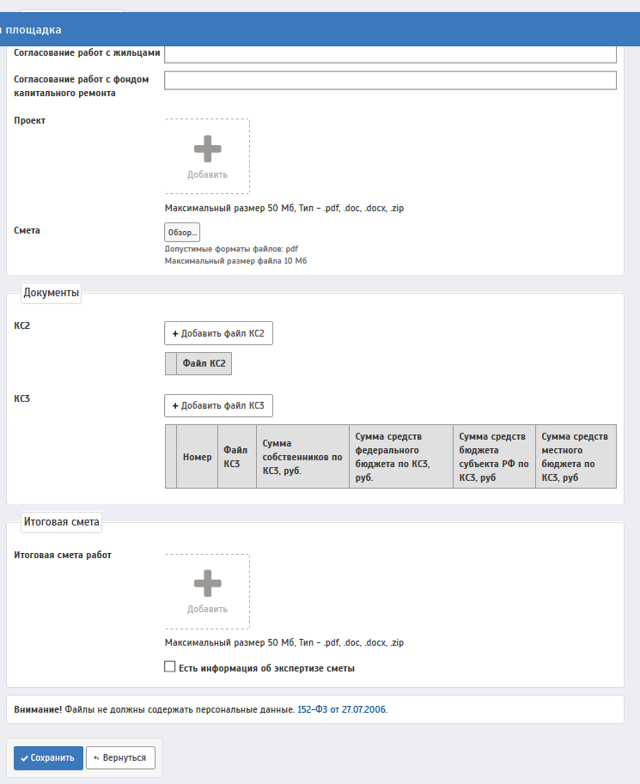
Далее прикрепляем исполнительную документацию согласно списка и нажимаем кнопку «Сохранить»:

